Slide 1
投资学
L4:指数模型
上海财经大学 骆玉鼎
lyd@mail.shufe.edu.cn
2024.3

Slide 2
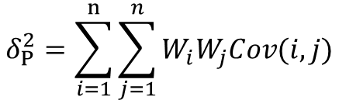
马科维兹优化程序的引申
随着分散化程度的提高，重要的不是单个资产的方差，而是协方差
证券m对组合方差的贡献为 i=m, j=1,2,……n （上表红色列）
以及i=1,2,….n, j=m（上表红色行）
不难发现，红色行与列的数值完全相同，不能算两遍，所以，我们一般取列就可以了。随着n的增大，WmWm*cov(m,m)占m证券的方差贡献的比重越来越小，直至趋近0
权重 | W1 | W2 | W3 | ........... | Wm | .......... | Wn
W1 | cov(1,1) | cov(1,2) | cov(1,3) | ........... | cov(1,m) | .......... | cov(1,n)
W2 | cov(2,1) | cov(2,2) | cov(2,3) | ........... | cov(2,m) | .......... | cov(2,n)
W3 | cov(3,1) | cov(3,2) | cov(3,3) | ........... | cov(3,m) | .......... | cov(3,n)
........... | ........... | ........... | ........... | ........... | ........... | .......... | ...........
Wm | cov(m,1) | cov(m,2) | cov(m,3) | ........... | cov(m,m) | .......... | cov(m,n)
.......... | .......... | .......... | .......... | ........... | .......... | .......... | ..........
Wn | cov(n,1) | cov(n,2) | cov(n,3) | ........... | cov(n,m) | .......... | cov(n,n)
方差贡献
$$δ_{P}^{2}=\sum_{i=1}^{n}{\sum_{j=1}^{n}{W_{i}W_{j}Cov(i,j)}}$$

Slide 3
马柯维兹方法的缺陷
需要大量输入值（均值，方差，协方差）
相关系数可能存在内在不一致性
最优权重过分敏感，股价变化之后需要调仓
用历史数据估计组合预期收益（预期风险溢价）不可靠

Slide 4
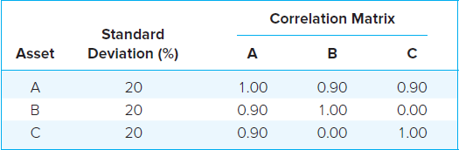
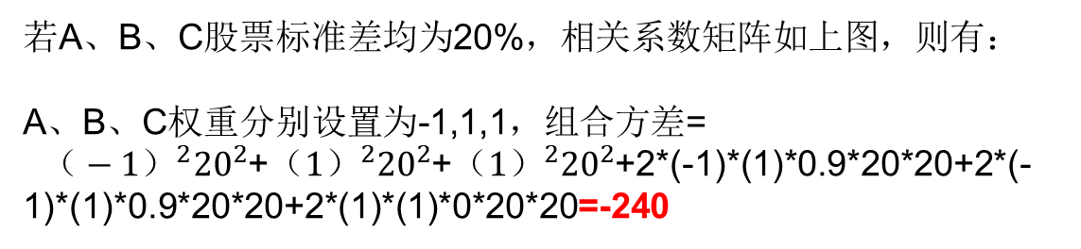
相关系数矩阵内在不一致
似乎无异常
若A、B、C股票标准差均为20%，相关系数矩阵如上图，则有：
A、B、C权重分别设置为-1,1,1，组合方差=
${{（−1）}^{2}20}^{2}$+${{（1）}^{2}20}^{2}$+${{（1）}^{2}20}^{2}$+2*(-1)*(1)*0.9*20*20+2*(-1)*(1)*0.9*20*20+2*(1)*(1)*0*20*20=-240

Slide 5
预期收益率的改进方法
用历史样本均值去估计预期收益，很不可靠。
比如，10倍股（ten bagger)，假如1年（243个交易日）涨为原来的10倍，那么，平均日收益率为ln（10）/243=0.95%就可以实现。
目前沪深300指数年化波动率不超过20%，日收益率标准差不超过1.3%。就算10倍股标准差放大到3%。我们来算一算这样的股票在任何一天涨停（10%或20%）的概率有多大
Norm.dist(10%,0.95%,3%,True)=99.87% （千分之一的概率）
Norm.dist(20%，0.95%，3%，true）=99.999999989234% （大概10亿分之一的概率）
那么，有没有估计预期收益率的，相对比较严谨的方法呢？
金融学在1950-1970s,用了差不多30年的时间，发展出一些关于预期收益率的理论（指数模型、CAPM、APT）,这就是我们接下来要学习的三个理论。

Slide 6
指数模型与因子模型
最近几年来，量化投资在中国兴起，多因子模型成为其中最广泛使用的一类方法
基于指标（称为因子）股价或收益率预测模型（选股模型）
金融学术研究中的因子，基本上都表达为某种风险（比如市场、规模、投资风格,动量、回归，etc.）的溢价，可以用特定组合（因子组合）去实现这些收益。因此可以在此基础用于对冲套利。
实践中所采用的的因子（评分、AI），可能纯粹是用于预测，不能对冲，但是可以“选股”。

Slide 7

案例：大智慧的“因子投资”

Slide 8
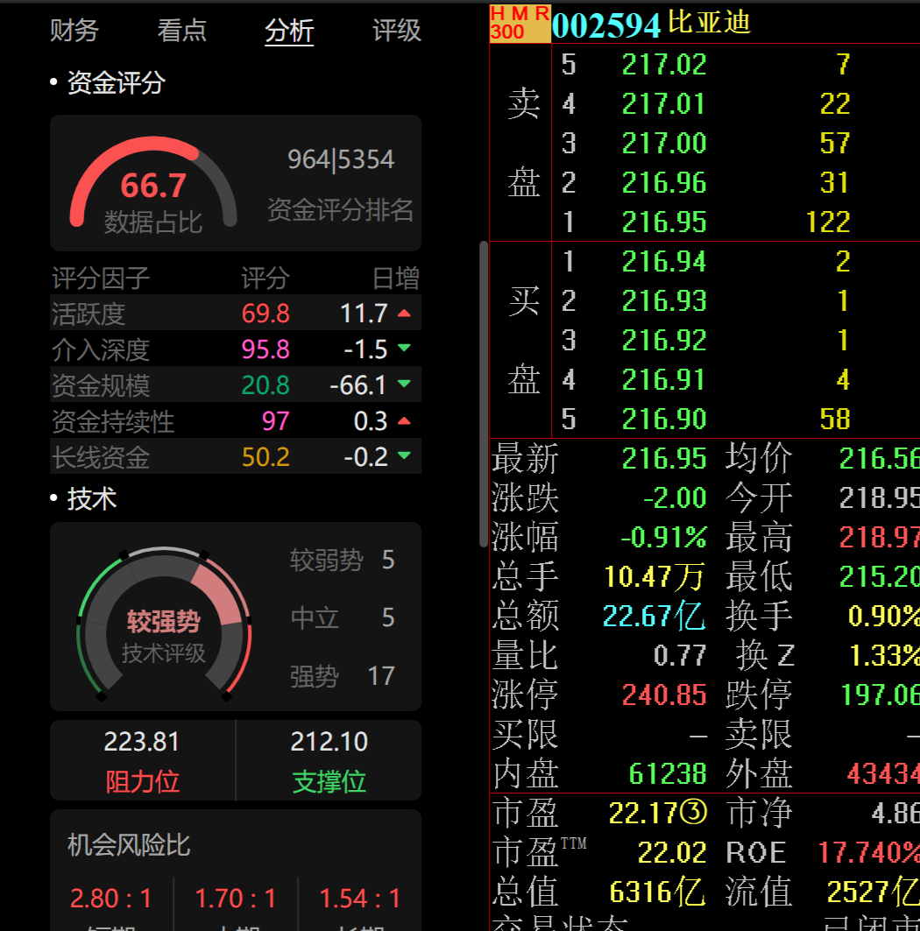
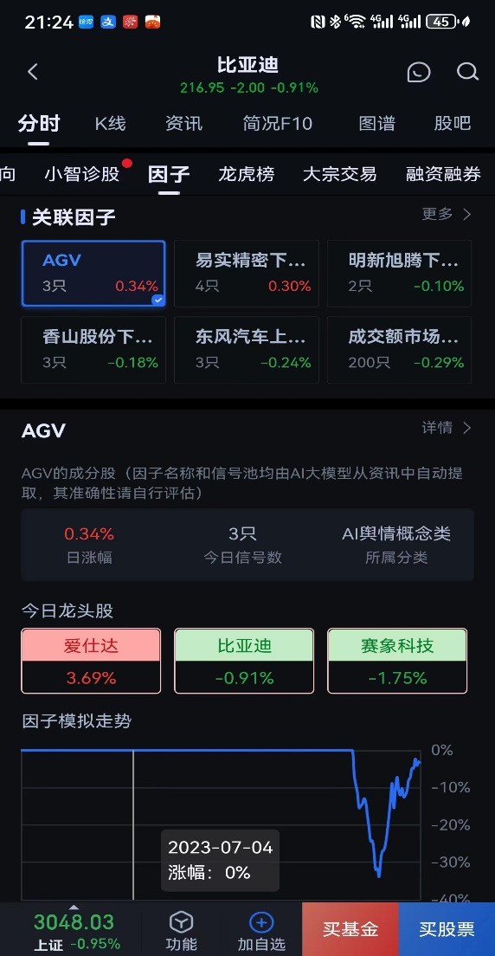
例：比亚迪（002594.sz）

Slide 9
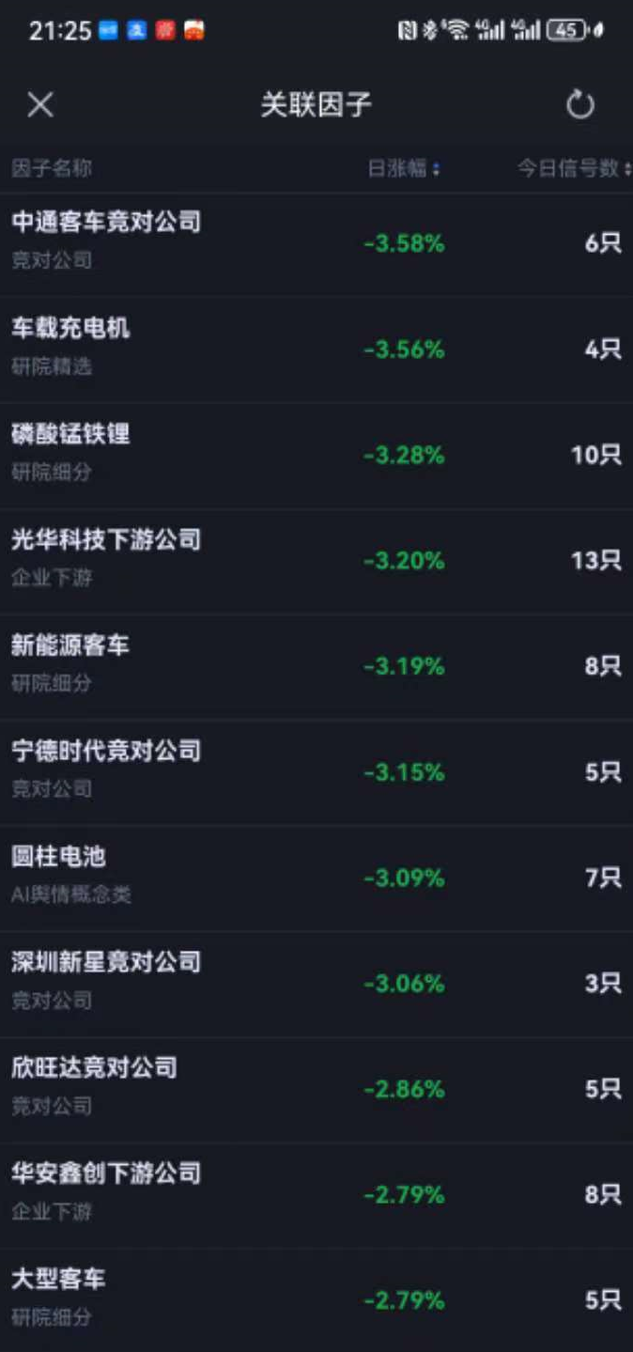
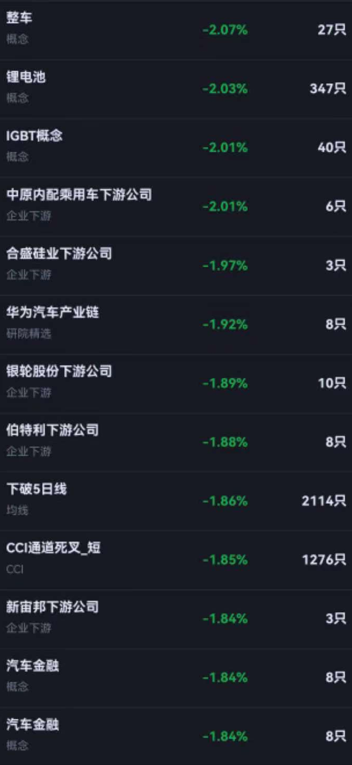
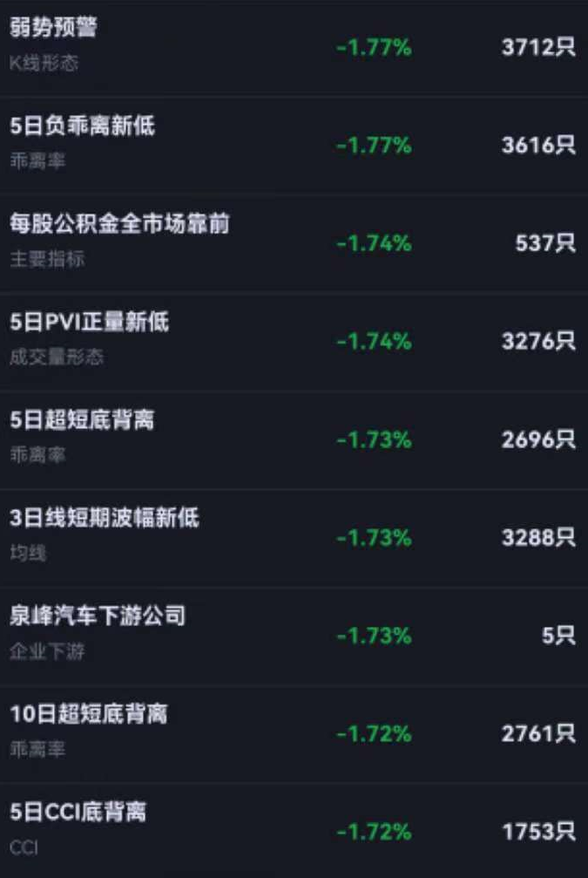
不计其数的“因子”

Slide 10


风险因素分解
期望收益（常数）
个别风险险带来的收益变化
宏观冲击导致的收益变化
$Var\left(r_{i}\right)=Var\left[E\left(r_{i}\right)+m+e_{i}\right]=Var$($m+e_{i}$)
$=Var\left(m\right)+2cov\left(m,e_{i}\right)+Var(e_{i}$)
相互独立，等于0

Slide 11
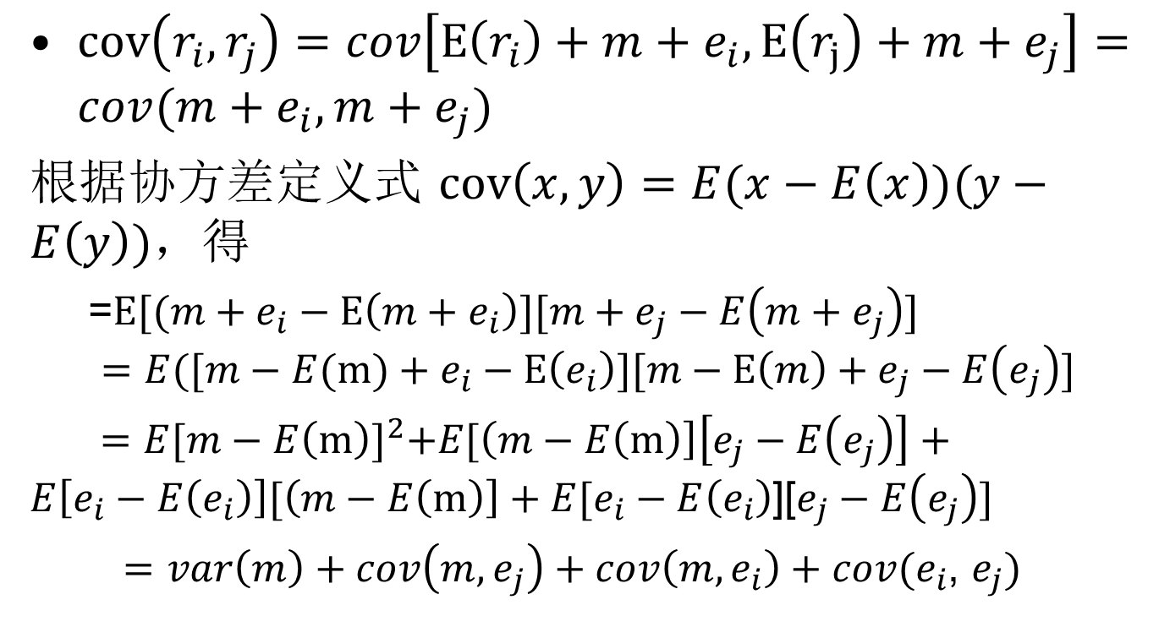
任意证券i和j的协方差
$cov\left(r_{i},r_{j}\right)=cov\left[E\left(r_{i}\right)+m+e_{i},E\left(r_{j}\right)+m+e_{j}\right]=cov(m+e_{i},m+e_{j})$
根据协方差定义式 $cov\left(x,y\right)=E(x−E\left(x\right))(y−E\left(y\right))，得$
=$E[(m+e_{i}−E\left(m+e_{i}\right)][m+e_{j}−E\left(m+e_{j}\right)]$
$$=E([m−E(m)+e_{i}−E\left(e_{i}\right)][m−E\left(m\right)+e_{j}−E\left(e_{j}\right)]$$
$=E{[m−E\left(m\right)]}^{2}+E[\left(m−E\left(m\right)\right]\left[e_{j}−E\left(e_{j}\right)\right]+E\left[e_{i}−E\left(e_{i}\right)\right][\left(m−E\left(m\right)\right]+E[e_{i}−E\left(e_{i}\right)$][$e_{j}−E\left(e_{j}\right)]$
$=var\left(m\right)+cov\left(m,e_{j}\right)+cov\left(m,e_{i}\right)+cov(e_{i}$, $e_{j})$
独立，等于0

Slide 12
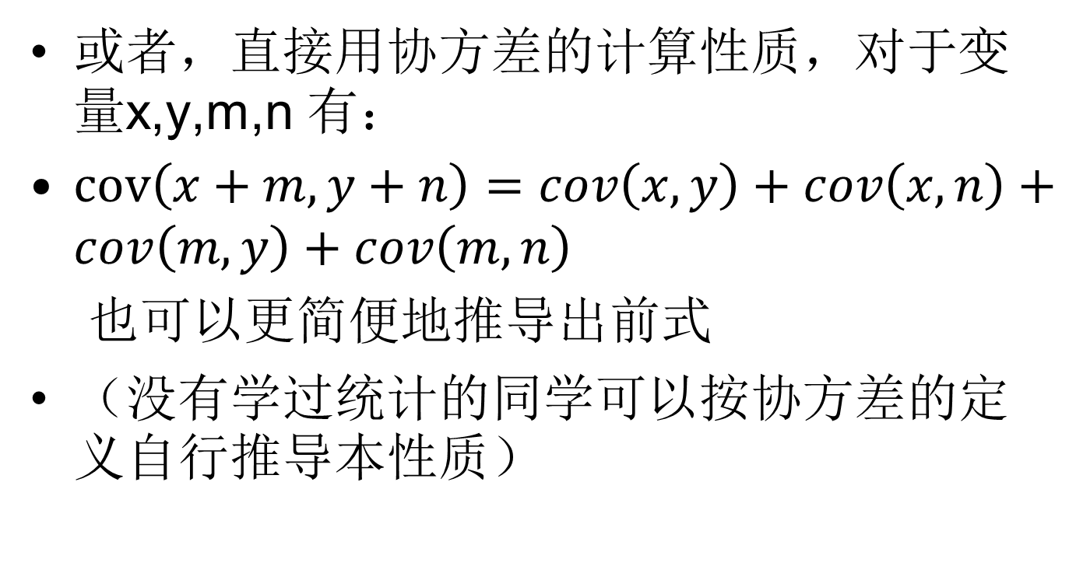
或者，直接用协方差的计算性质，对于变量x,y,m,n 有：
$cov\left(x+m,y+n\right)=cov\left(x,y\right)+cov\left(x,n\right)+cov\left(m,y\right)+cov\left(m,n\right)$
也可以更简便地推导出前式
（没有学过统计的同学可以按协方差的定义自行推导本性质）

Slide 13
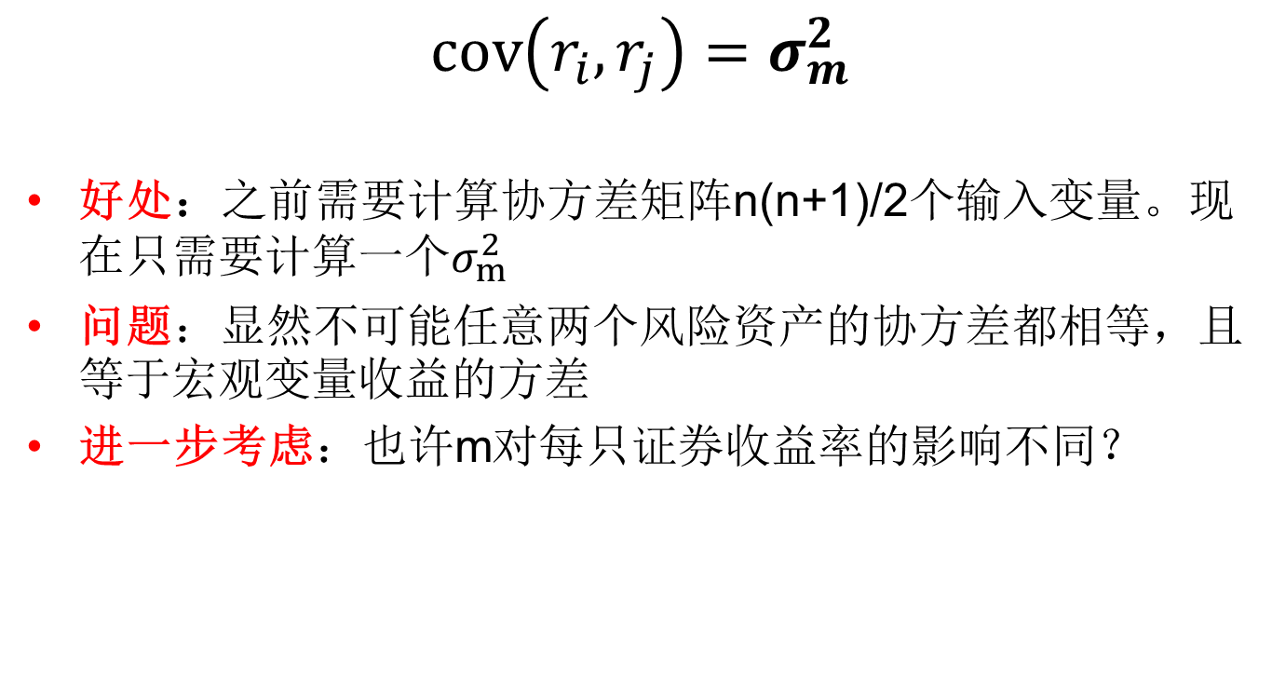
“奇怪”的结果
$$cov\left(r_{i},r_{j}\right)=σ_{m}^{2}$$
好处：之前需要计算协方差矩阵n(n+1)/2个输入变量。现在只需要计算一个$σ_{m}^{2}$
问题：显然不可能任意两个风险资产的协方差都相等，且等于宏观变量收益的方差
进一步考虑：也许m对每只证券收益率的影响不同？
？

Slide 14
东方财富vs山东黄金

Slide 15

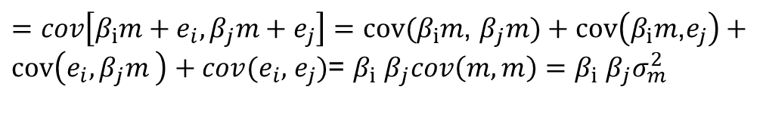
加入宏观因素影响因子
考虑每个证券收益率对宏观冲击的反应程度不同，用$β_{i}$表示，于是有：
常数
Var$\left(r_{i}\right)=Var[E(r_{i}）+β_{i}m+e_{i}]$
相互独立，等于0
V$ar\left(r_{i}\right)=var（β_{i}m+e_{i}）={β_{i}}^{2}var\left(m\right)+2cov(β_{i}m$, $e_{i})+var(e_{i}$)
记为
线性组合的协方差推导
co$v\left(r_{i},r_{j}\right)=cov[E(r_{i}）+β_{i}m+e_{i},E(r_{j}）+β_{j}m+e_{j}]$
$=cov\left[β_{i}m+e_{i},β_{j}m+e_{j}\right]=cov(β_{i}m$, $β_{j}m)+cov\left(β_{i}m\text{,}e_{j}\right)+cov\left({e_{i},β}_{j}m \right)+cov(e_{i},$ $e_{j})$= $β_{i}$ $β_{j}cov\left(m,m\right)=$ $β_{i}$ $β_{j}σ_{m}^{2}$

Slide 16
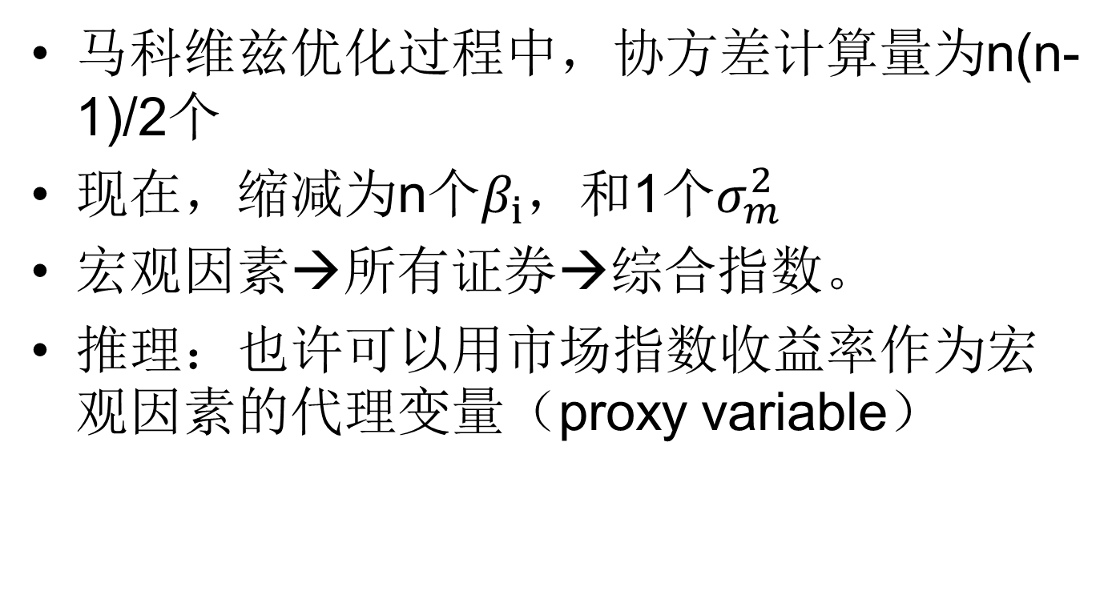
重大改进
马科维兹优化过程中，协方差计算量为n(n-1)/2个
现在，缩减为n个$β_{i}$，和1个$σ_{m}^{2}$
宏观因素→所有证券→综合指数。
推理：也许可以用市场指数收益率作为宏观因素的代理变量（proxy variable）

Slide 17
单指数模型
用证券市场指数作为宏观冲击的代表变量
超额收益
历史数据回归
总风险

Slide 18
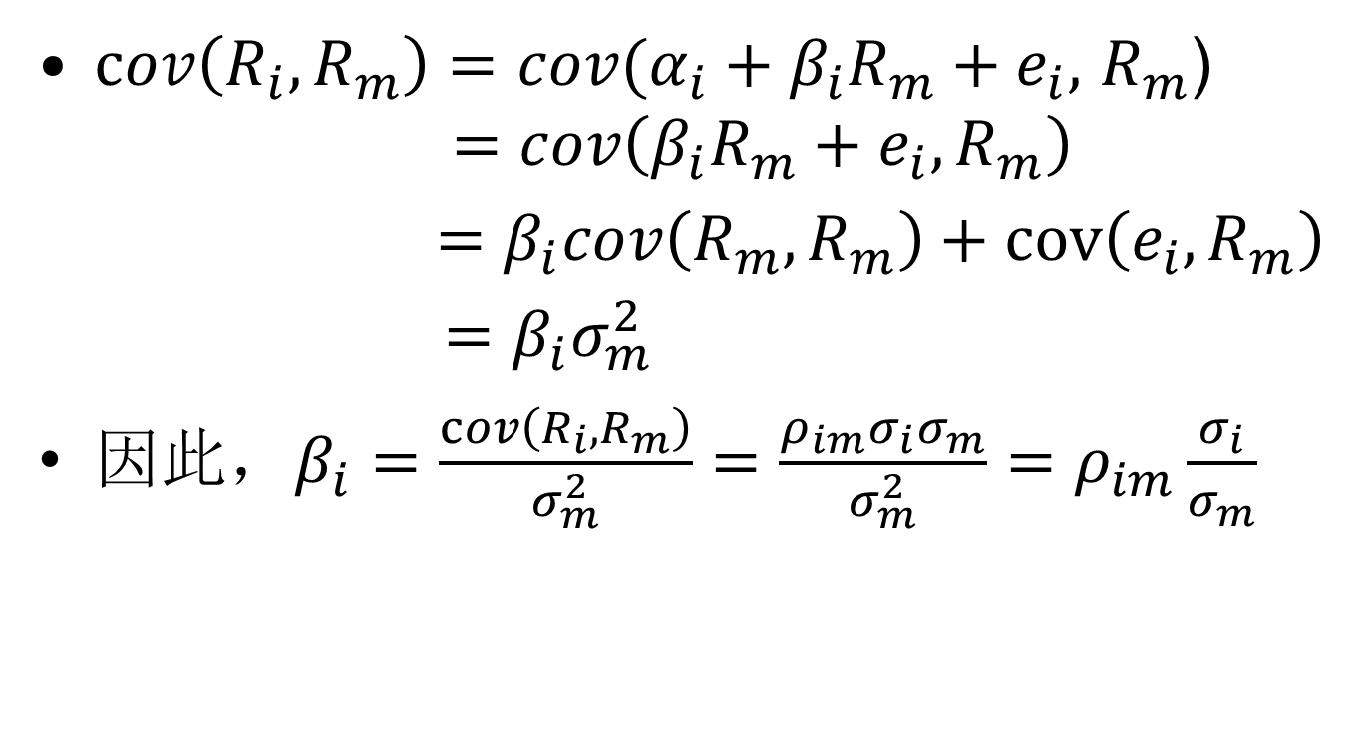

重新$审视β的$含义
$cov\left(R_{i},R_{m}\right)=cov(α_{i}+β_{i}R_{m}+e_{i},$ $R_{m}$)
$$=cov\left(β_{i}R_{m}+e_{i},R_{m}\right)$$
$=β_{i}cov\left(R_{m},R_{m}\right)+cov\left(e_{i},R_{m}\right)$
$=β_{i}σ_{m}^{2}$
因此，$β_{i}=\frac{cov\left(R_{i},R_{m}\right)}{σ_{m}^{2}}=\frac{ρ_{im}σ_{i}σ_{m}}{σ_{m}^{2}}=ρ_{im}\frac{σ_{i}}{σ_{m}}$

Slide 19
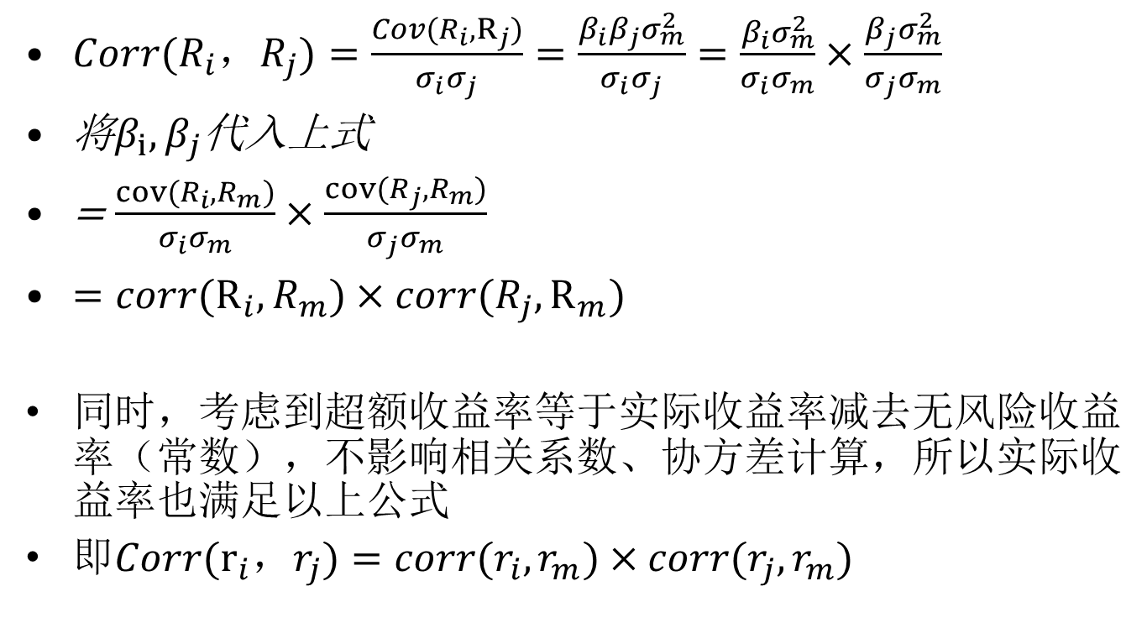
证券i和j超额收益率的相关系数
$Corr(R_{i}，R_{j})=\frac{Cov(R_{i},R_{j})}{σ_{i}σ_{j}}=\frac{β_{i}β_{j}σ_{m}^{2}}{σ_{i}σ_{j}}=\frac{β_{i}σ_{m}^{2}}{σ_{i}σ_{m}}×\frac{β_{j}σ_{m}^{2}}{σ_{j}σ_{m}}$
将$β_{i},β_{j}$代入上式
= $\frac{cov(R_{i},R_{m})}{σ_{i}σ_{m}}×\frac{cov(R_{j},R_{m})}{σ_{j}σ_{m}}$
$=corr(R_{i},R_{m})×corr(R_{j},R_{m})$
同时，考虑到超额收益率等于实际收益率减去无风险收益率（常数），不影响相关系数、协方差计算，所以实际收益率也满足以上公式
即$Corr(r_{i}，r_{j})=corr(r_{i},r_{m})×corr(r_{j},r_{m})$

Slide 20
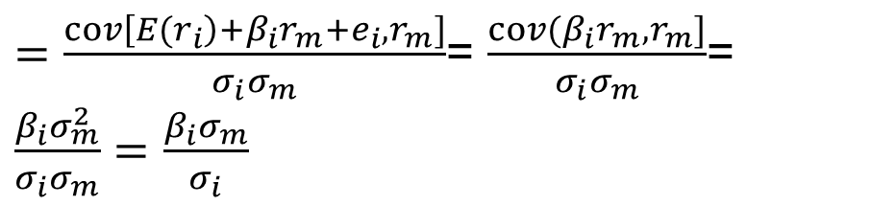



贝塔系数、相关系数与系统性风险
$$r_{i}=E(r_{i})+β_{i}r_{m}+e_{i}$$
根据相关系数的定义：$ρ_{im}=\frac{cov(r_{i},r_{m})}{σ_{i}σ_{m}}$
$=\frac{cov\left[{E(r}_{i}\right)+β_{i}r_{m}+e_{i},r_{m}]}{σ_{i}σ_{m}}$= $\frac{cov(β_{i}r_{m},r_{m}]}{σ_{i}σ_{m}}$= $\frac{β_{i}σ_{m}^{2}}{σ_{i}σ_{m}}=\frac{β_{i}σ_{m}}{σ_{i}}$
观察证券i收益率的方差
$${var(r}_{i})=var\left(E\left(r_{i}\right)+β_{i}r_{m}+e_{i}\right)=β_{i}^{2}σ_{m}^{2}+σ_{e_{i}}^{2}$$
证券i的总风险
证券i的个别风险
证券i的系统风险
系统性风险占总风险的比重$=\frac{β_{i}^{2}σ_{m}^{2}}{σ_{i}^{2}}=ρ_{im}^{2}$

Slide 21
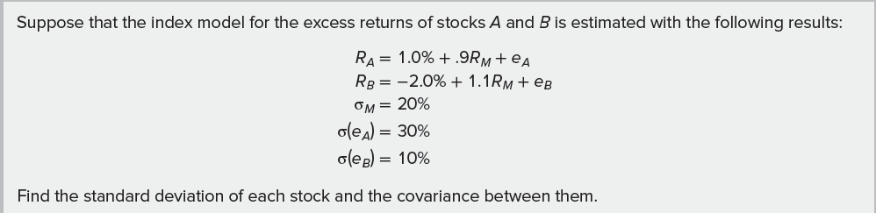
课堂练习1

Slide 22
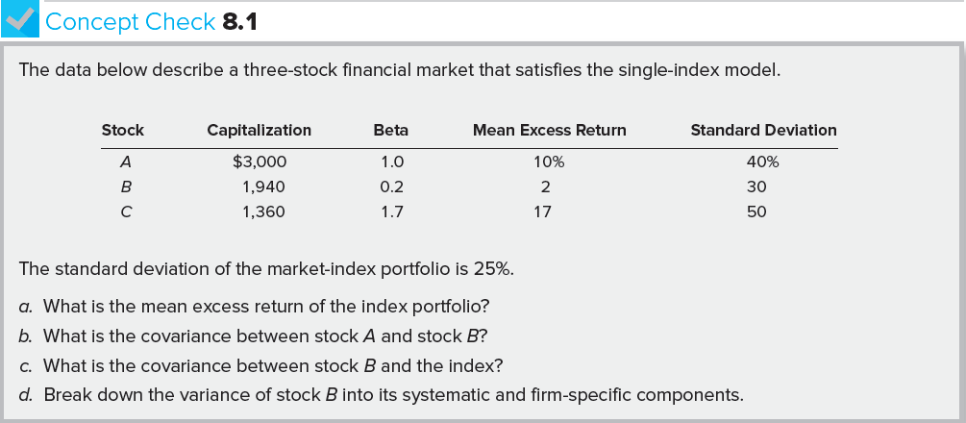
课堂练习2

Slide 23
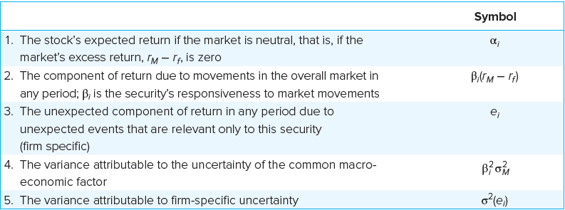
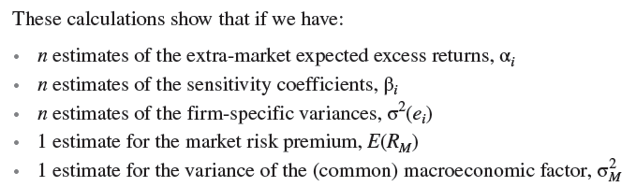
单指数模型小结

Slide 24
与Markowitz方法的比较
优点
缺点
输入变量减少到3N+2
协方差一致性
易于计算不同行业（板块）证券之间的相关系数（分析师通常专注于某一行业，对其他行业不了解）
忽略了残差项可能存在的相关性，尤其是行业内相关性
当可选证券数量较少时，计算不准确

Slide 25
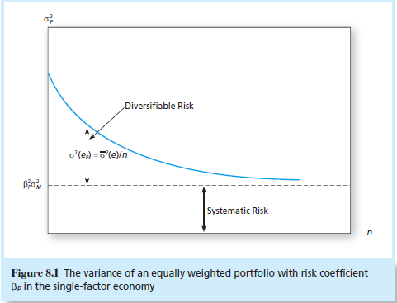
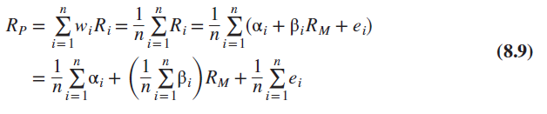



单指数模型与分散化
若等权重组合P
令 ，
有：

Slide 26
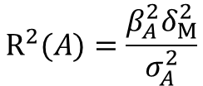




课堂练习3
提示： 1、
$$R^{2}(A)=\frac{{β_{A}^{2}δ}_{M}^{2}}{σ_{A}^{2}}$$
2、
$$σ_{A}^{2}={β_{A}^{2}}^{2}δ_{M}^{2}+σ_{e_{A}}^{2}$$
$cov（A,B）=β_{A}$ $β_{B}$ $σ_{M}^{2}$
$cov（A,B）=β_{A}$ $β_{B}$ $σ_{M}^{2}$
$$cov\left(A,M\right)=β_{A} σ_{M}^{2}$$

Slide 27


实务界应用
采用总收益而非超额收益
实务
BKM
$实务β=$BKM $β$
$实务α=$BKM $α$+ $r_{f}(1−β)$

Slide 28
Intercept | 0.9935%
shibor3M | -0.45759
Intercept | -0.01211%
沪深300 | 0.8539137
Intercept | 0.018837
沪深300 | 0.856894
shibor3M | -0.79796
$$r_{东方财富}=−0.01211\%+0.8539137r_{沪深300}+e_{东方财富}$$
$$r_{东方财富}=0.9935\%−0.45759Shibor3m+e_{东方财富}$$
$$r_{东方财富}=1.8837\%+0.856894r_{沪深300}−0.79796Shibor3M+e_{东方财富}$$

Slide 29

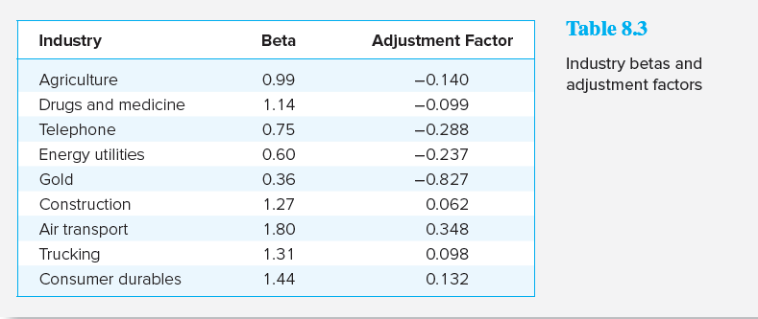
调整 Beta
(1)beta=2/3样本 beta +1/3
(2)
(3)beta=a+b1(past beta)+b2(firm size)+b3(debt ratio)

Slide 30

Intercept | 0.000875
沪深300实际日收益率 | 1.721929
$$r_{东方财富}=0.000875+1.721929∗r_{hs300}$$

Slide 31
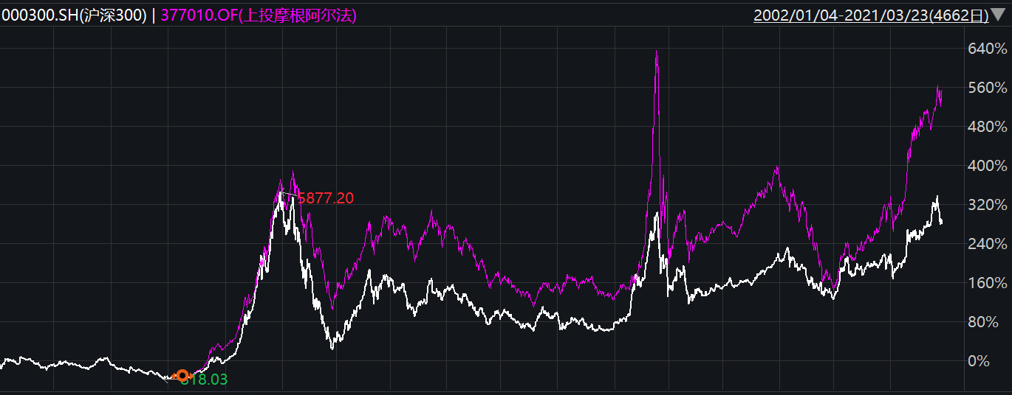
α策略与β策略
alpha策略:寻找具有高alpha的组合，利用衍生工具对冲Rm变化，获取绝对收益
阿尔法来自寻找被低估的股票

Slide 32
上投摩根α基金单因素模型
自成立以来（2005/10/15-2021/3/22) R平方 0.004185
最近一年（2020/3/23-2021/3/22）R平方 0.689
最近2年（2019/3/23-2021/3/22） R平方0.53
 | Coefficients | 标准误差 | t Stat | P-value | Lower 95% | Upper 95%
Intercept | 0.000686 | 0.000261 | 2.629034 | 0.008597 | 0.000174 | 0.001198
沪深300 | 0.060757 | 0.015247 | 3.984822 | 6.88E-05 | 0.030864 | 0.09065
 | Coefficients | 标准误差 | t Stat | P-value | Lower 95% | Upper 95%
Intercept | 0.001156 | 0.000476 | 2.429279 | 0.015861 | 0.000219 | 0.002093
沪深300 | 0.814241 | 0.035198 | 23.13296 | 3.86E-63 | 0.744906 | 0.883577
 | Coefficients | 标准误差 | t Stat | P-value | Lower 95% | Upper 95%
Intercept | 0.001088 | 0.000415 | 2.620148 | 0.009064 | 0.000272 | 0.001905
沪深300 | 0.719663 | 0.03072 | 23.42649 | 8.67E-82 | 0.659302 | 0.780023

Slide 33
β策略-择时
预期市场上涨，选择高β组合，预期市场下跌，降低组合β值。
序号 | 证券简称 | 52周 | 2021年初以来 | 序号 | 证券简称 | 52周 | 2021年初以来
1 | 休闲服务(申万) | 1.2736 | 1.4126 | 15 | 建筑材料(申万) | 0.8582 | 0.6743
2 | 电气设备(申万) | 1.2034 | 1.3662 | 16 | 通信(申万) | 0.8233 | 0.3110
3 | 有色金属(申万) | 1.1394 | 1.1033 | 17 | 传媒(申万) | 0.8206 | 0.3657
4 | 电子(申万) | 1.1238 | 0.8552 | 18 | 轻工制造(申万) | 0.8170 | 0.6233
5 | 食品饮料(申万) | 1.1104 | 1.3824 | 19 | 综合(申万) | 0.7509 | 0.4554
6 | 非银金融(申万) | 1.0616 | 0.6070 | 20 | 采掘(申万) | 0.7019 | 0.3686
7 | 国防军工(申万) | 1.0353 | 1.0039 | 21 | 交通运输(申万) | 0.6338 | 0.4043
8 | 汽车(申万) | 0.9648 | 0.8552 | 22 | 银行(申万) | 0.6329 | 0.5019
9 | 家用电器(申万) | 0.9616 | 0.9885 | 23 | 房地产(申万) | 0.6266 | 0.2192
10 | 计算机(申万) | 0.9493 | 0.5128 | 24 | 商业贸易(申万) | 0.6132 | 0.1716
11 | 化工(申万) | 0.9460 | 0.9343 | 25 | 钢铁(申万) | 0.6058 | 0.3227
12 | 医药生物(申万) | 0.9314 | 1.0121 | 26 | 建筑装饰(申万) | 0.5810 | 0.1711
13 | 机械设备(申万) | 0.9166 | 0.8892 | 27 | 纺织服装(申万) | 0.5108 | 0.1414
14 | 农林牧渔(申万) | 0.8917 | 0.8484 | 28 | 公用事业(申万) | 0.4589 | 0.1156
选择沪深300指数为市场组合，采用日连续复利率计算。基础数据取自wind

Slide 34
例：高β中信证券

Slide 35
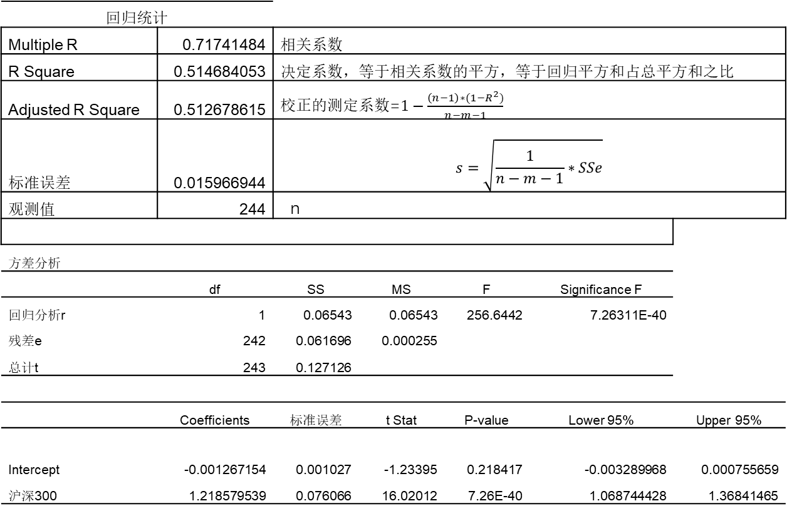
回归结果解释
回归统计
Multiple R | 0.71741484 | 相关系数
R Square | 0.514684053 | 决定系数，等于相关系数的平方，等于回归平方和占总平方和之比
Adjusted R Square | 0.512678615 | 校正的测定系数=$1−\frac{\left(n−1\right)∗(1−R^{2})}{n−m−1}$
标准误差 | 0.015966944 | $$s=\sqrt{\frac{1}{n−m−1}∗SSe}$$
观测值 | 244 | n
方差分析
 | df | SS | MS | F | Significance F
回归分析r | 1 | 0.06543 | 0.06543 | 256.6442 | 7.26311E-40
残差e | 242 | 0.061696 | 0.000255
总计t | 243 | 0.127126
 | Coefficients | 标准误差 | t Stat | P-value | Lower 95% | Upper 95%
Intercept | -0.001267154 | 0.001027 | -1.23395 | 0.218417 | -0.003289968 | 0.000755659
沪深300 | 1.218579539 | 0.076066 | 16.02012 | 7.26E-40 | 1.068744428 | 1.36841465

Slide 36
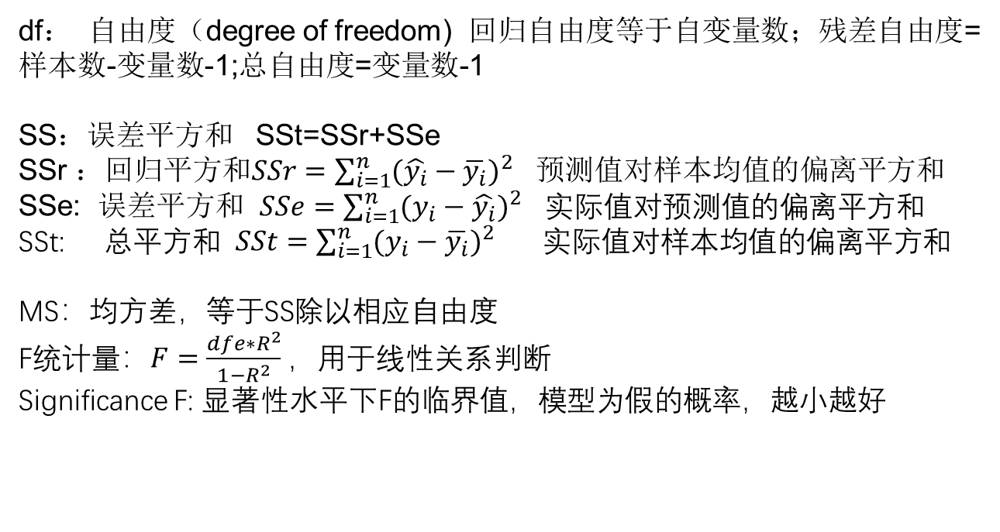
方差分析
方差分析
 | df | SS | MS | F | Significance F
回归分析r | 1 | 0.06543 | 0.06543 | 256.6442 | 7.26311E-40
残差e | 242 | 0.061696 | 0.000255
总计t | 243 | 0.127126
df： 自由度（degree of freedom) 回归自由度等于自变量数；残差自由度=样本数-变量数-1;总自由度=变量数-1
SS：误差平方和 SSt=SSr+SSe
SSr ：回归平方和$SSr=\sum_{i=1}^{n}{{(\hat{y_{i}}−\overline{y_{i}})}^{2}}$ 预测值对样本均值的偏离平方和
SSe: 误差平方和 $SSe=\sum_{i=1}^{n}{{(y_{i}−\hat{y_{i}})}^{2}}$ 实际值对预测值的偏离平方和
SSt: 总平方和 $SSt=\sum_{i=1}^{n}{{(y_{i}−\overline{y_{i}})}^{2}}$ 实际值对样本均值的偏离平方和
MS：均方差，等于SS除以相应自由度
F统计量：$F=\frac{dfe∗R^{2}}{1−R^{2}}$ ，用于线性关系判断
Significance F: 显著性水平下F的临界值，模型为假的概率，越小越好

Slide 37
回归参数表
 | Coefficients | 标准误差 | t Stat | P-value | Lower 95% | Upper 95%
Intercept | -0.001267154 | 0.001027 | -1.23395 | 0.218417 | -0.003289968 | 0.000755659
沪深300 | 1.218579539 | 0.076066 | 16.02012 | 7.26E-40 | 1.068744428 | 1.36841465
Intercept：截距项，即alpha值
沪深300 coefficients :斜率，即beta值
标准误差：越小越好
T统计值： 回归系数与标准误差之比，一般需要大于2
P值： 回归系数真实值为0的概率
Lower 95%和upper 95%：95%置信度下，回归系数的取值范围

Slide 38
 | Coefficients | 标准误差 | t Stat | P-value | Lower 95% | Upper 95% | 下限 95.0% | 上限 95.0%
Intercept | -0.00012 | 0.001831 | -0.06613 | 0.9473297 | -0.00372849 | 0.003486 | -0.00373 | 0.003486
沪深300 | 0.853914 | 0.142395 | 5.996779 | 7.348E-09 | 0.573409329 | 1.134418 | 0.573409 | 1.134418
$$r_{东方财富}=−0.00012+0.8539104r_{hs300}+e_{东方财富}$$

Slide 39
上海电力：低beta股票

Slide 40
单指数模型与组合构建
宏观分析→市场指数的超额收益和风险
统计分析→所有单个证券贝塔系数，残差
个股分析→阿尔法值
宏观和个股分析差异性较大
统计分析基本一致

Slide 41
指数模型在司法判决的运用
《最高人民法院关于审理证券市场虚假陈述侵权民事赔偿 案件的若干规定》(法释〔2022〕2 号）
第三十一条 人民法院应当查明虚假陈述与原告损失之间 的因果关系，以及导致原告损失的其他原因等案件基本事实，确 定赔偿责任范围。
被告能够举证证明原告的损失部分或者全部是由他人操纵 、上市公司内外部经营环境等其他因市场、证券市场的风险、证券市场对特定事件的过度反应素所导致的，对其关于相应减轻或者免除责任的抗辩，人民法院应当予以支持。
目前主要损失核定第三方专业机构机构：中证资本市场法律服务中心有限公司、中国证券投资者保护基金有限责任公司、上海高金金融研究院和深圳价值在线信息科技股份有限公司。

Slide 42
虚假陈述实施日
揭露日或更正日
基准日
买入
损失
自揭露日或更正日起，集中交易累计换手率在 10 个交易日 内达到可流通部分 100%的，以第 10 个交易日为基准日；在 30 个交易日内未达到可流通部分 100%的，以第 30 个交易日为基准 日。 虚假陈述揭露日或更正日起至基准日期间每个交易日收盘 价的平均价格，为损失计算的基准价格

Slide 43
第二十七条 在采用集中竞价的交易市场中，原告因虚假陈述买入相关股票所造成的投资差额损失，按照下列方法计算：
（一）原告在实施日之后、揭露日或更正日之前买入，在揭露日或更正日之后、基准日之前卖出的股票，按买入股票的平均价格与卖出股票的平均价格之间的差额，乘以已卖出的股票数量；
（二）原告在实施日之后、揭露日或更正日之前买入，基准 日之前未卖出的股票，按买入股票的平均价格与基准价格之间的差额，乘以未卖出的股票数量。

Slide 44
第二十八条 在采用集中竞价的交易市场中，原告因虚假陈述卖出相关股票所造成的投资差额损失，按照下列方法计算：
（一）原告在实施日之后、揭露日或更正日之前卖出，在揭 露日或更正日之后、基准日之前买回的股票，按买回股票的平均价格与卖出股票的平均价格之间的差额，乘以买回的股票数量；
（二）原告在实施日之后、揭露日或更正日之前卖出，基准日之前未买回的股票，按基准价格与卖出股票的平均价格之间的差额，乘以未买回的股票数量

Slide 45
案例2：康美药业特别代表人诉讼
广州中院一审判决书(2020粤01民初2171号)
虚假陈述实施日
揭露日或更正日
基准日
2016年报公告日，2017，4，20
自媒体文章
2018，10，16
2018，12，4
12.70

Slide 46
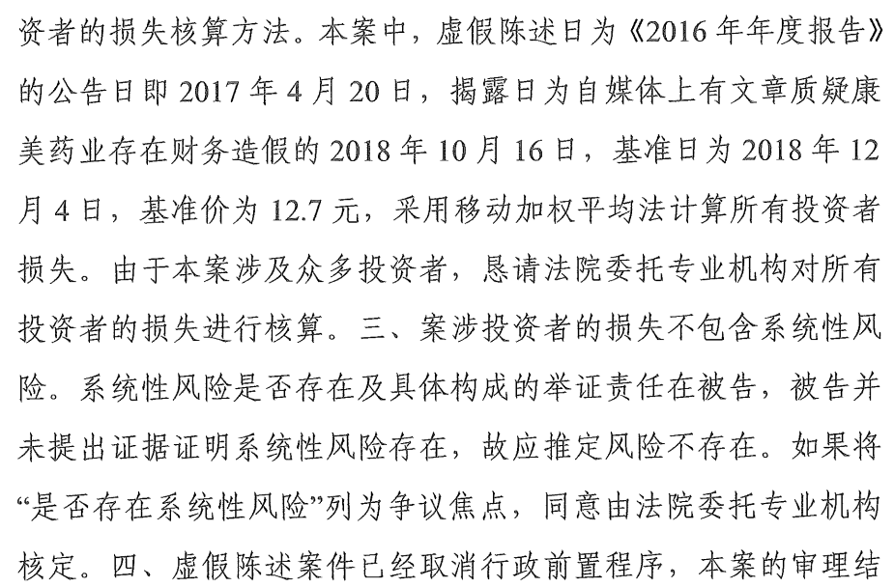
投服中心诉求

Slide 47
康美药业辩护诉求

Slide 48
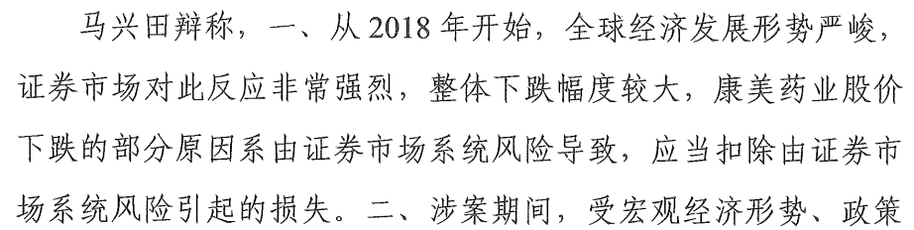
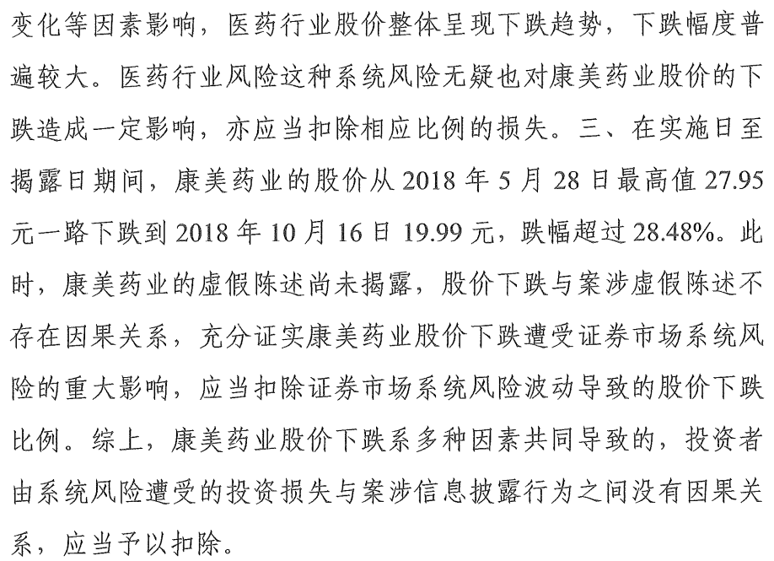
马兴田诉求

Slide 49
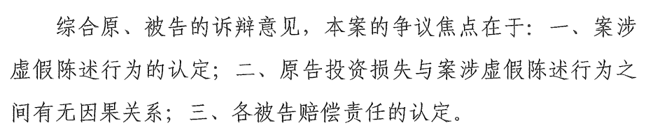
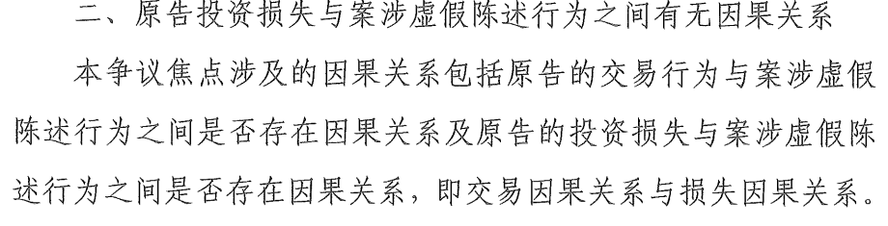
法院的观点

Slide 50
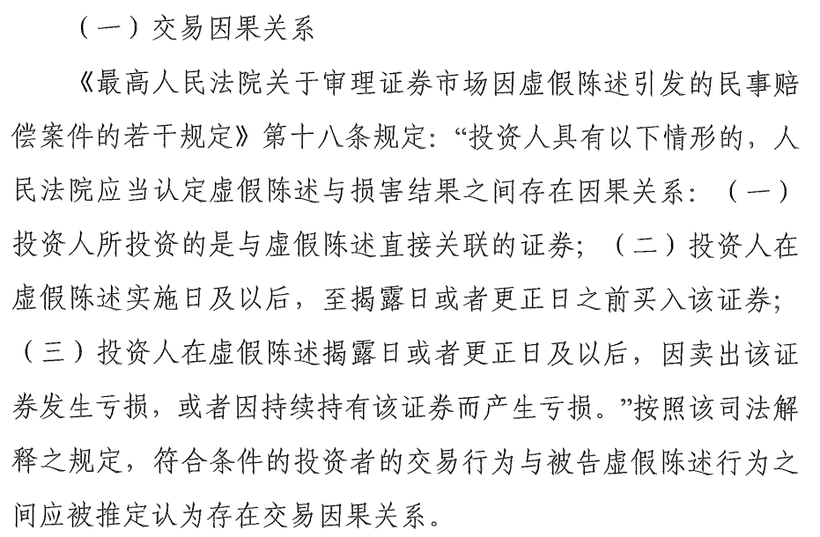

Slide 51
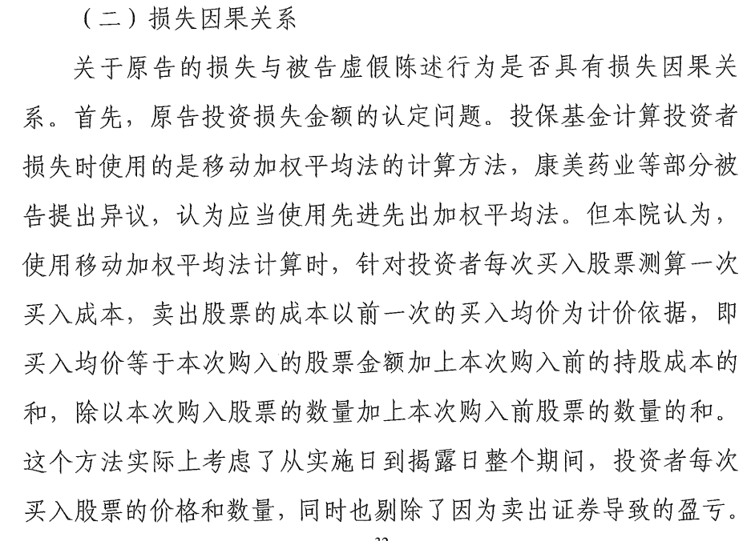

Slide 52
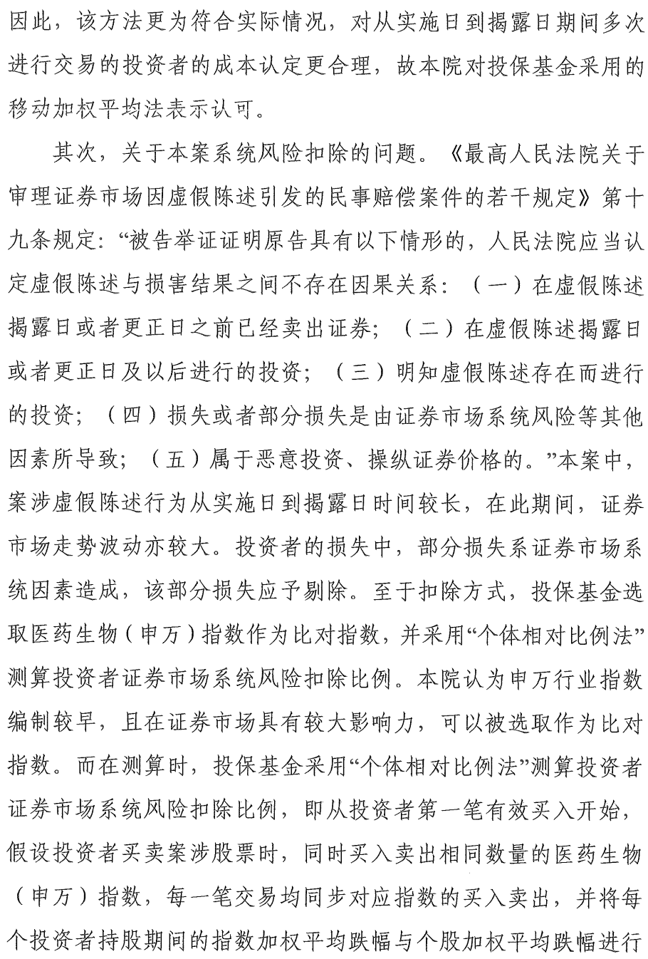
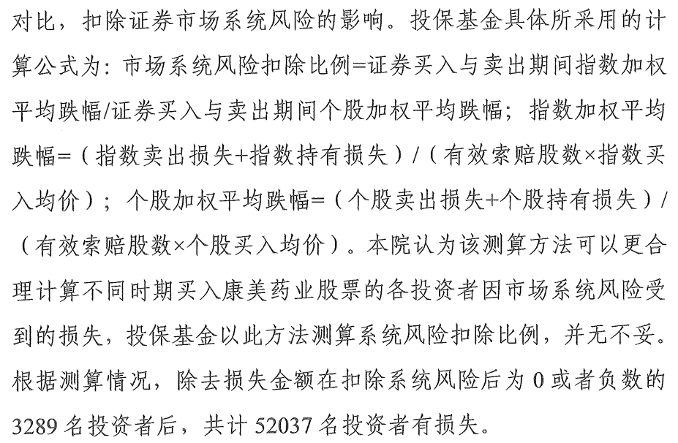

Slide 53
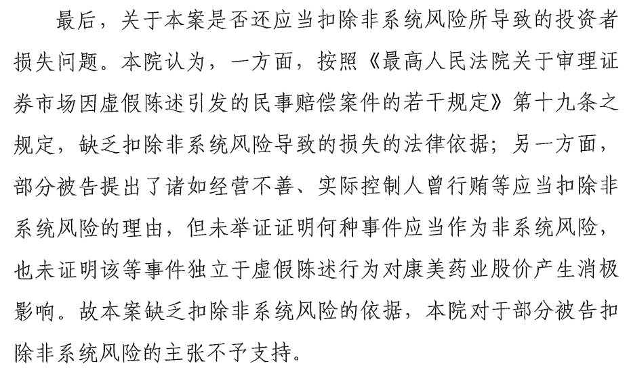

Slide 54

本院为研究商学而设，为培植商业人才而设，为领导商人而设，是则本院之使命。

